Slide 2
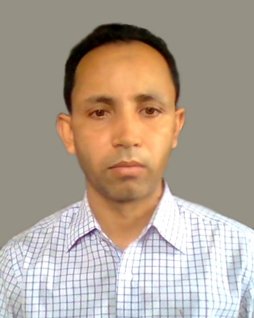
পাঠ পরিচিতি
নামঃ শেখ মোহাম্মদ আজিজুল হক
সহকারি শিক্ষক (বাংলা)
মির্জাপুর উচ্চ বিদ্যালয়
শ্রীমঙ্গল,মৌলভীবাজার ।
শ্রেণিঃ ৭ম
বিষয়ঃ তথ্য ও যোগাযোগ প্রযুক্তি
পঞ্চম অধ্যায়
সময়ঃ ৪৫ মিনিট

Slide 3
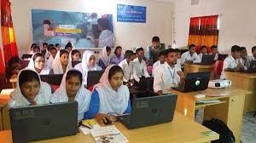
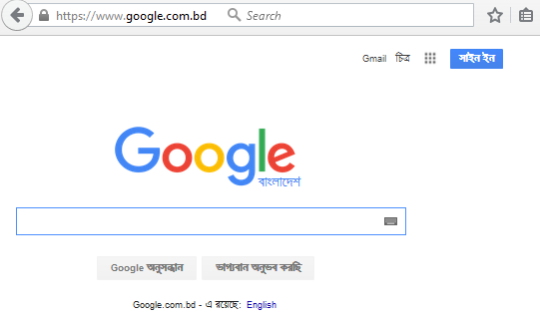
নিচের ছবিগুলি লক্ষ্য করি।

Slide 4
আজকের পাঠ
শিক্ষায় ইন্টারনেটের ব্যাবহার

Slide 5
শিখন ফল
এই পাঠ শেষে শিক্ষার্থীরা----
১। ইন্টারনেট কী তা বলতে পারবে ;
২। শিক্ষাক্ষেত্রে ইন্টারনেটের ব্যাবহার বর্ণনা করতে পারবে;
৩। শিক্ষাক্ষেত্রে ইন্টারনেটের গুরুত্ব ব্যাখা করতে পারবে ।

Slide 6
প্রশ্ন- ইন্টারনেট কাকে বলে ?
একটি কম্পিউটারের সাথে আরেকটি কম্পিউটারের যোগাযোগকে নেটওয়ার্ক বলে।আর একটি নেটওয়ার্কের সাথে এক বা একাধিক নেটওয়ার্কের যোগাযোগকে ইন্টারনেট বলে।
এক কথায় বলা যায়, নেটোয়ার্কের নেটওয়ার্কেই ইন্টারনেট বলে।

Slide 7
একক কাজ
ইন্টারনেট কাকে বলে ?

Slide 8
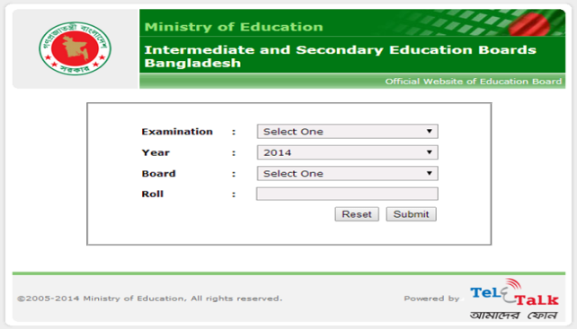
ঘরে বসেই বিভিন্ন পরীক্ষার ফলাফল জানতে পারি
বই হারিয়ে গেলে যে কোন মুহুর্তে বইটি ই-বুক থেকে ডাউনলোড করে নিতে পারি
তথ্য সংগ্রহে SMS এর মাধ্যমে শিক্ষা সংক্রান্ত তথ্যসহ বিভিন্ন তথ্য সংগ্রহ করা হচ্ছে

Slide 9
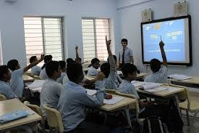
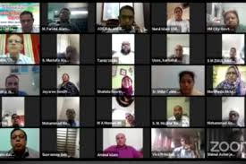
স্কুল, কলেজ, বিশ্ববিদ্যালয়ে ভর্তি পরীক্ষার আবেদন বাড়িতে বসে করতে পারি
মাল্টিমিডিয়ায় ক্লাশ পরিচালিত হচ্ছে
ভার্চুয়াল ক্লাস

Slide 10
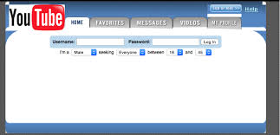
শিক্ষক বাতায়ন থেকে বিভিন্ন শিক্ষকের ক্লাস দেখা ও ডাউনলোড করা যায়।
ইউটিবে সার্চ দিয়ে তথ্য আপলোড ও ডাউনলোড করা যায়।
শিক্ষার্থীরা বিদ্যালয়ের ল্যাবে কম্পিউটার শিখছে।

Slide 11
জোড়ায় কাজ
শিক্ষায় ইন্টারনেট ব্যাবহারের ৫টি ক্ষেত্রসমূহ লেখ।

Slide 12
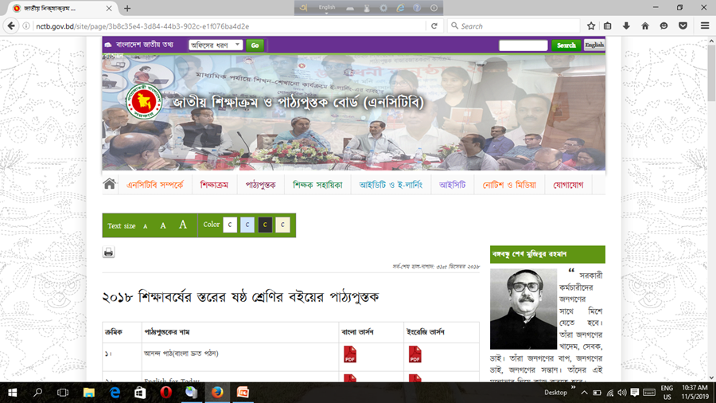
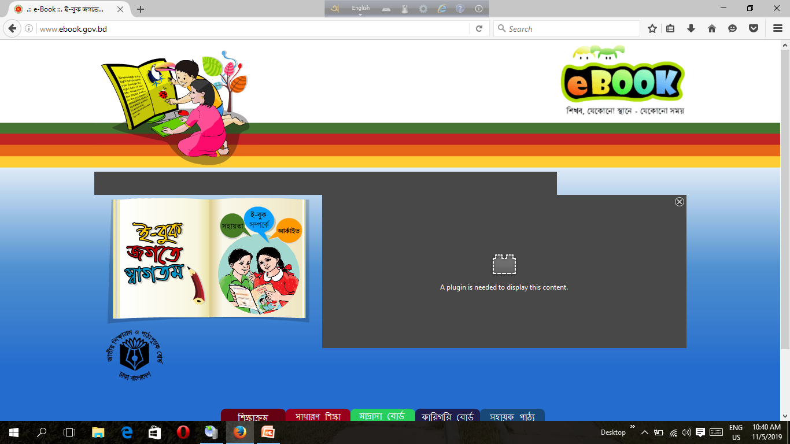
NCTB এর ওয়েবসাইট থেকে যে কোন পাঠ্যবই ডাউনলোড করা যায়।
এটি বাংলাদেশের ইবুকের সমাহার । বাংলাদেশ সরকারের শিক্ষামন্ত্রণালয়ের ওয়েবসাইট।

Slide 13
ইন্টারনেটের সবচেয়ে বড় মুক্ত বিশ্বকোষ হল উইকিপিডিয়া।
একসময় ইন্টারনেটে তথ্য খোঁজার জন্য ইংরেজিতে লিখতে হতো কিন্তু বর্তমানে বাংলায় লিখলেও তথ্য পাওয়া যায়

Slide 14
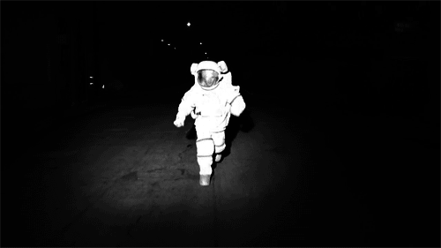
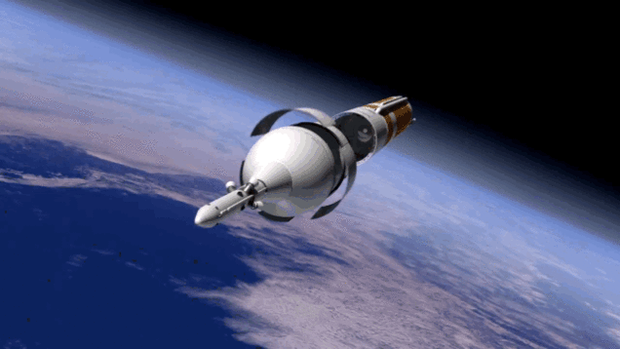
ইন্টারনেট এখন পৃথিবীব্যাপী নয়, পৃথিবীকে ছাড়িয়ে মহাকাশ পর্যন্ত বিস্তৃত হয়েছে।

Slide 15
দলীকাজ
তোমার স্কুলে কোন কোন কাজে ইন্টারনেট ব্যাবহার করা হয় লেখ ।
শাপলা দল
শিক্ষাক্ষেত্রে ইন্টারনেটের গুরুত্ব সম্পর্কে ৫টি বাক্য লেখ।
গোলাপ দল
জবা দল
কোন কোন কাজে ইন্টারনেট ব্যাবহার করতে হয়,৫টির নাম লেখ।

Slide 16
মূল্যায়ন
১। ইন্টারনেট কী?
২। ২টি বাংলা ওয়েবসাইটের নাম বল?
৩। ইন্টারনেটের সুবিধা কী?

Slide 17
বাড়ির কাজ
শিক্ষাক্ষেত্রে ইন্টারনেটের সুবিধা সম্পর্কে ৫টি বাক্য লেখ।

Slide 18
সবাইকে ধন্যবাদ

